Slide 1
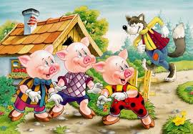
«Формирование элементарных математических представлений через сказку»

Slide 2
Прежде чем давать знания надо,
научить думать, воспринимать, наблюдать.
В.Сухомлинский

Slide 3
Цель:
Формировать математические представления старших дошкольников через сказку.

Slide 4
Задачи:
Развивать логическое мышление анализ, синтез, сравнения,отрицание, классификация, систематизация, ограничение, обобщение, умозаключение;
Формировать умение ориентироваться в пространстве;
развивать у детей высшие психические функции, умение рассуждать, доказывать;
доставлять детям радость, удовольствие, от игр и упражнений математического содержания, с использованием сказочных средств;
продолжать учить применять полученные знания в сказочных и игровых ситуациях;
воспитывать стремление к преодолению трудностей, уверенность в себе, желания прийти на помощь сверстнику;
воспитывать навыки самостоятельности;
воспитывать интерес к математике.

Slide 5
Основные принципы работы по формированию элементарных математических представлений через сказку:
-развивающий характер обучения;
-систематичность и последовательность;
-сознательность и активность в усвоении;
-наглядность;
-учёт возрастных индивидуальных особенностей.

Slide 6
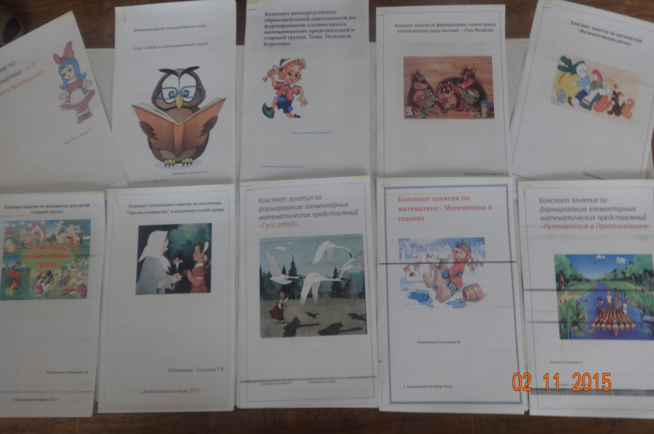

Slide 7
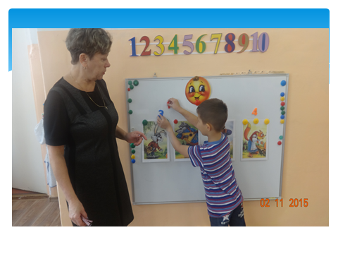

Slide 8
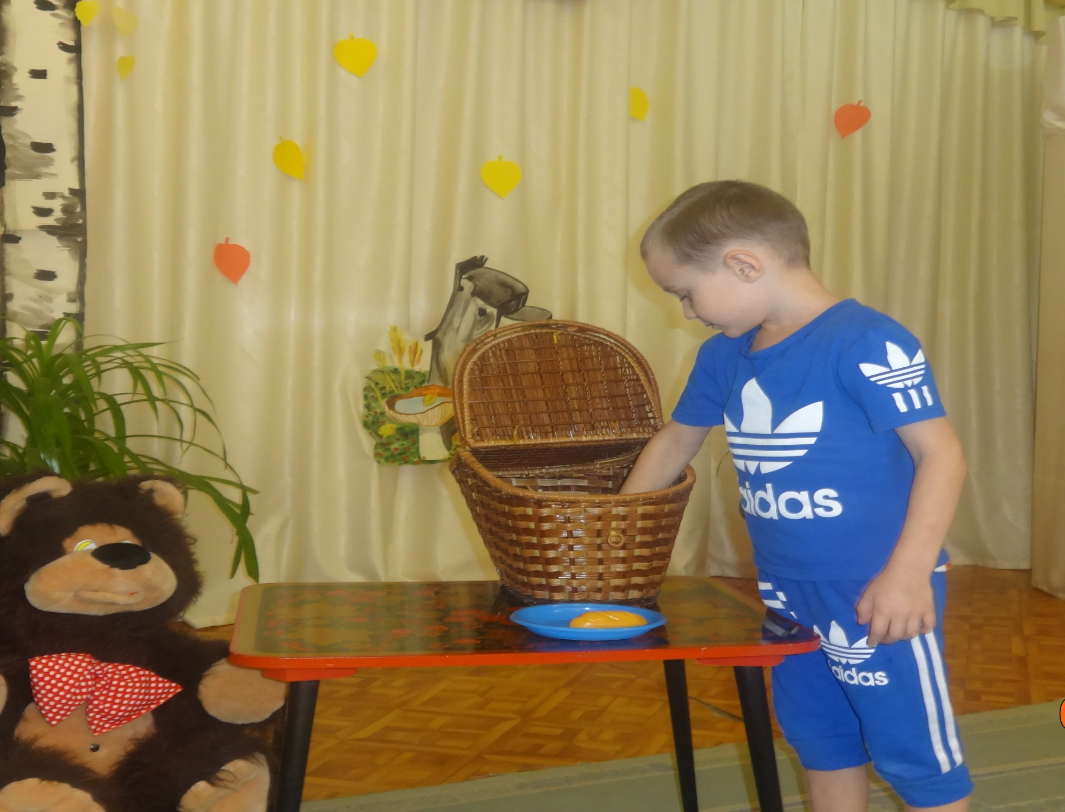

Slide 9
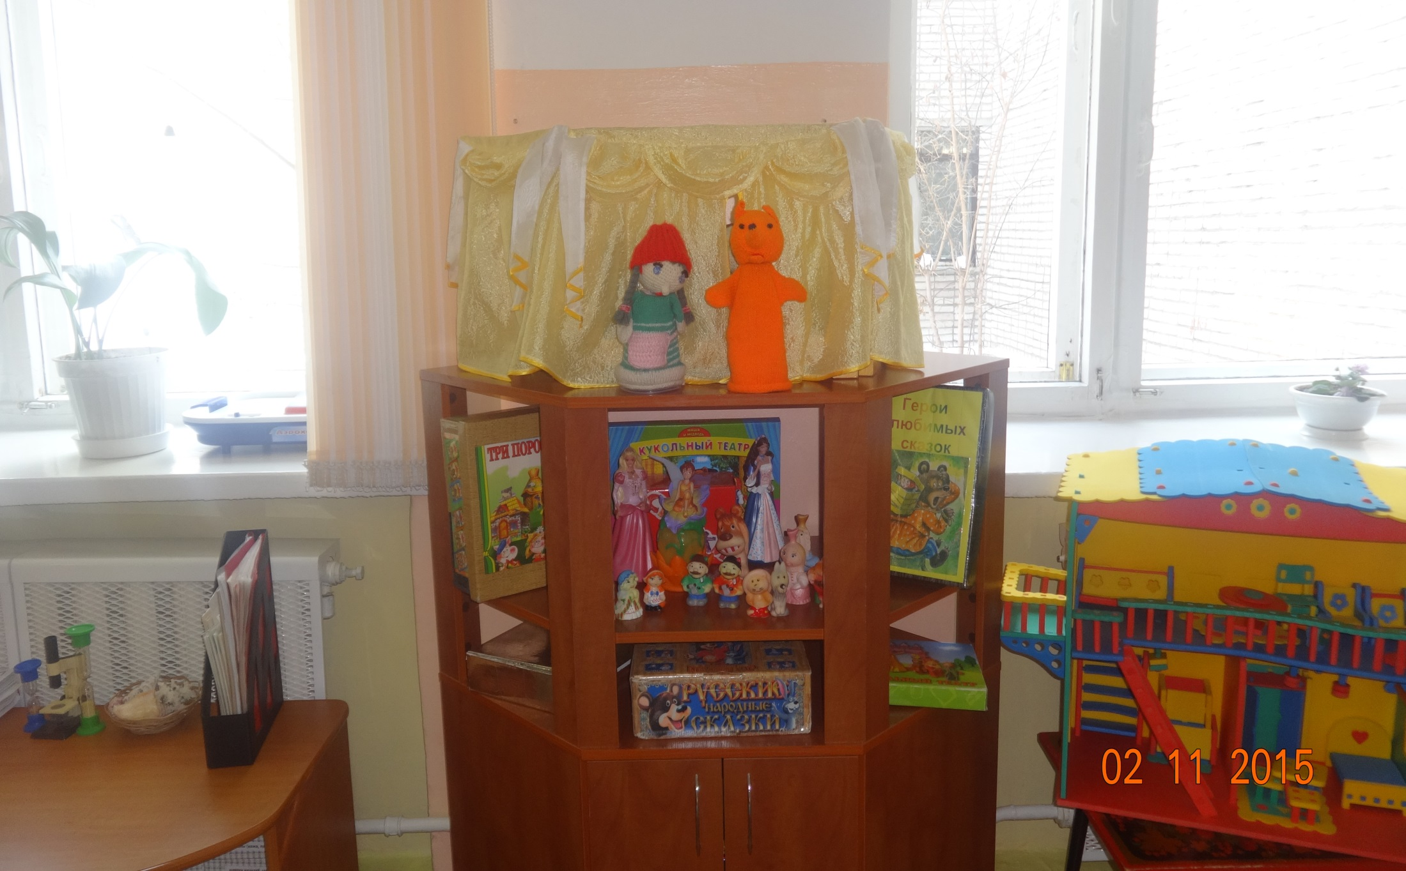

Slide 10
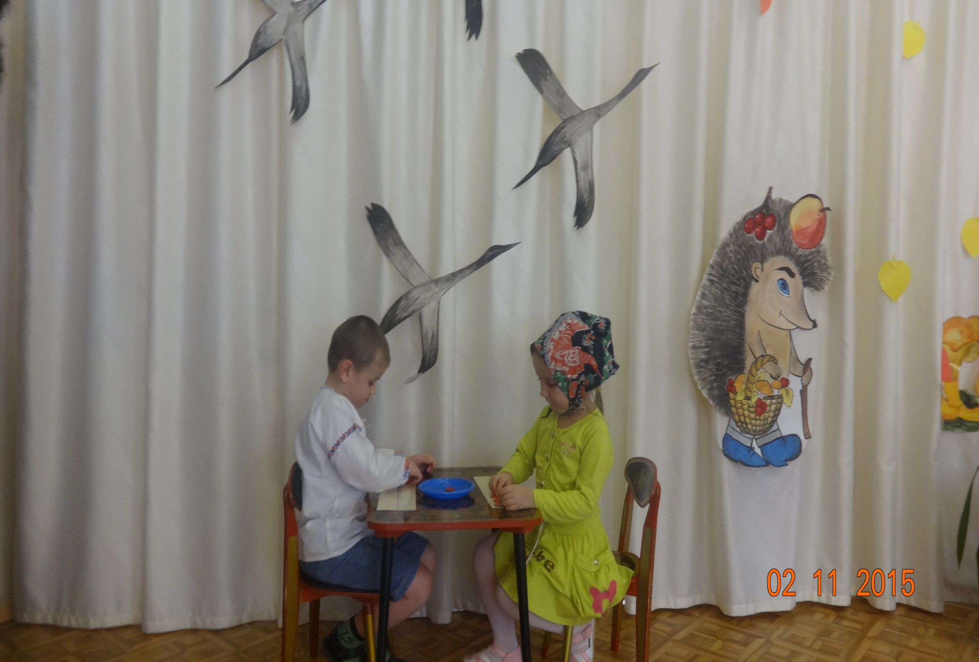

Slide 11
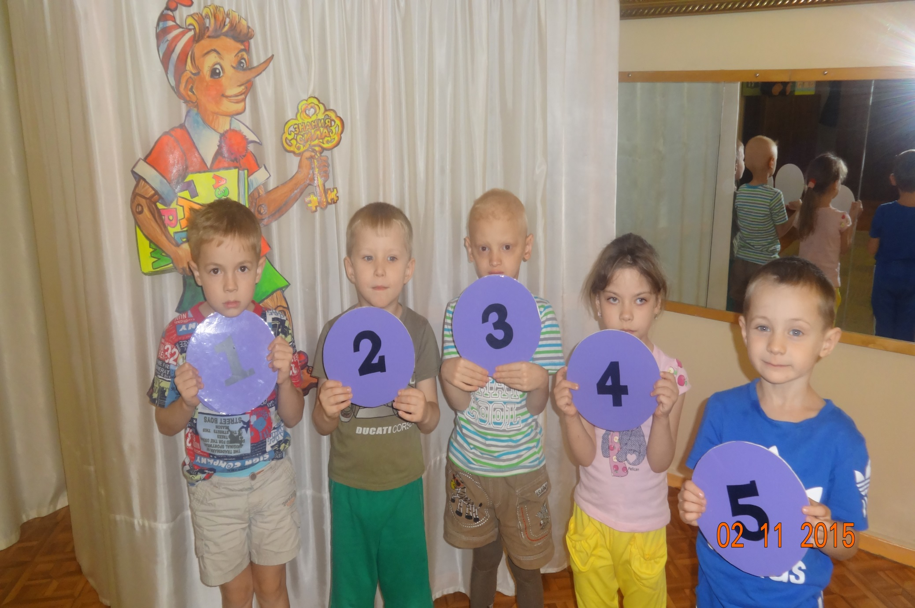

Slide 12
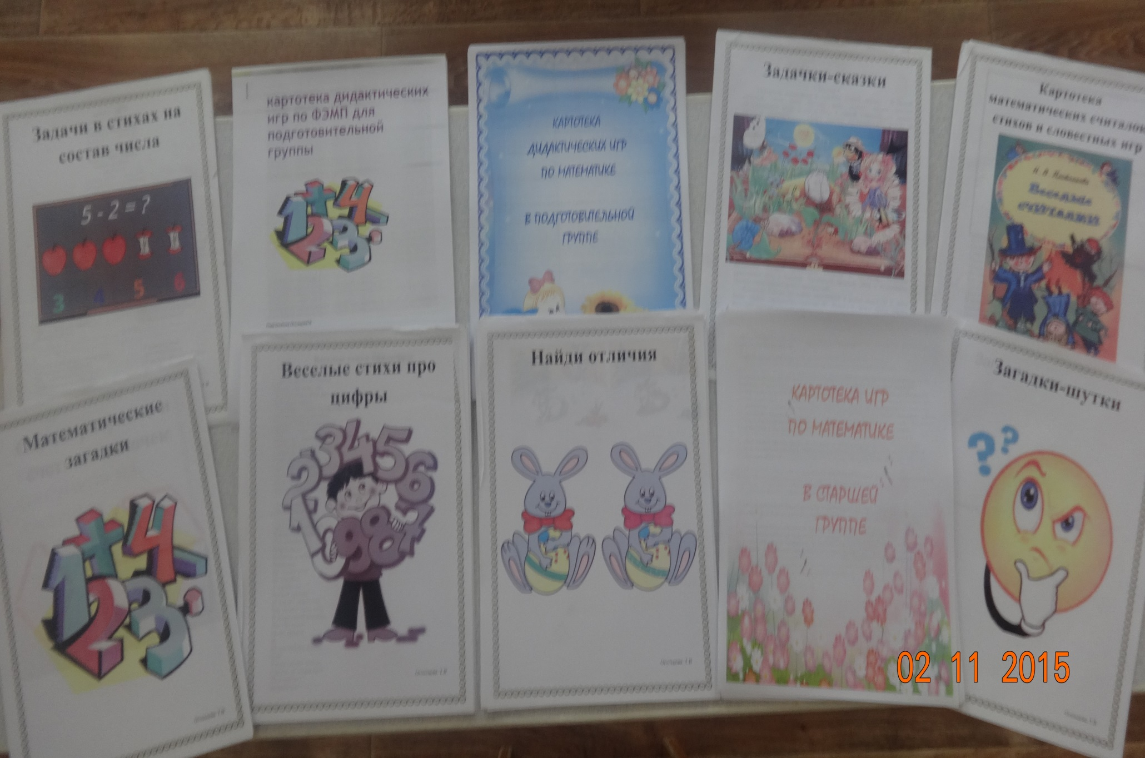

Slide 13
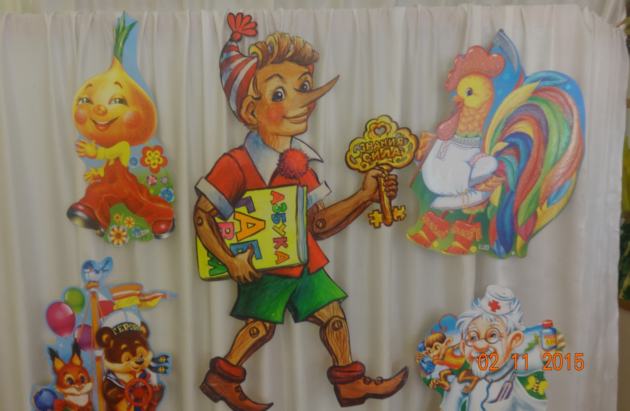

Slide 14
Формы работы:
непосредственно образовательная деятельность;
игровая деятельность;
самостоятельная деятельность детей;
рассматривание;
Для достижения ожидаемого результата целесообразнее придерживаться определенной структуры непосредственно образовательной деятельности, например:
Логическая разминка.
Основное содержание непосредственно образовательной деятельности – изучение нового материала.
Физминутка, пальчиковая гимнастика.
Закрепление нового материала.
Развивающая игра, рисование, штриховка.

Slide 15
Выводы
сказка положительно влияет на развитие математических способностей;
комплексный подход при обучении детей математике с применением сказки дает высокие результаты;
с помощью фольклорных сказок дети легче устанавливают временные отношения, учатся порядковому и количественному счёту, определяют пространственное расположение предметов;
сказки помогают запомнить простейшие математические понятия (справа, слева, впереди, сзади), воспитывают любознательность, развивают память, инициативность, учат импровизации.
Поэтому можно сказать, что сказка и её возможности в ФЭМП детей старшего дошкольного возраста безграничны. Так как дети любят сказки, они знакомы им, потому что используются и дома и в детском саду .
Для успешного овладения детьми старшего дошкольного возраста математическими знаниями, я рекомендую использовать всё многообразие методов и приёмов как традиционные (д/и, логичекие,решение математических задач ), так и инновационные(моделирование, математические сказки).
При использовании сказок в процессе обучения математике основной акцент делается не на запоминании учебной информации, а на глубоком её понимании , сознательном и активном усвоении , так как дети не замечают, что учатся, развиваются, познают, запоминают новое.

